Slide 1

不会面试？茶壶里煮饺子说的是你？
主讲：海励

Slide 2
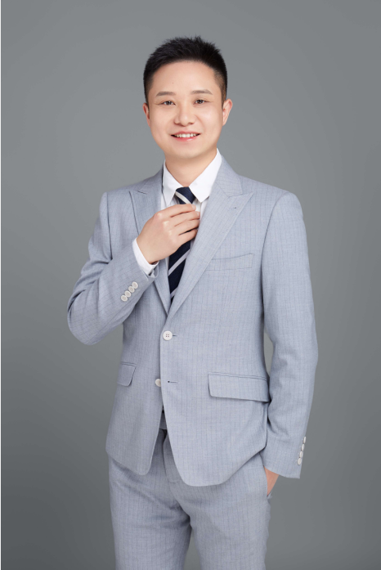
海励 python全栈自动化讲师
1、8年软件测试行业工作经验，多家一线互联网公司从业经验;
2、精通ERP、P2P、电商平台、国内支付、跨境收单等业务;
3、精通自动化测试架构、自动化平台设计与开发;
4、柠檬班【python全栈自动化课程】全职讲师;

Slide 3
课前思考

Slide 4
1、看了简历为什么还要面试？
2、面试到底面什么？

Slide 5
企业招聘流程

Slide 6
1、用人部门提出用人需求
2、人力根据用人部门JD发布招聘信息
3、人力对候选人的简历进行初筛
4、用人部门对候选人简历再次筛选
5、人力邀约面试
6、技术面试(用人部门) >>> 技术总监
7、人力面试(谈薪资)，确定入职时间
8、发offer
1、直接发offer
2、走签发流程后才能发offer

Slide 7
面试到底面什么

Slide 8
1、验证沟通能力，表达能力
2、验证专业技能匹配程度
3、验证项目经验匹配程度
4、验证逻辑思维能力
5、验证学习能力
6、性格+价值观
7、工作稳定性
8、抗压能力
9、薪资

Slide 9
面试前准备

Slide 10
1、根据自己的简历涉及的技术栈，预估会问什么，提前做好准备；
2、根据对方公司JD预判会问哪些方面的问题，提前做好准备；

Slide 11
面试常见问题

Slide 12
1、自我介绍
2、介绍一下你最近的一个项目？
3、根据简历问技术
4、你们公司项目流程
5、如何快速上手一个新的项目？
6、遇到与开发有争议的bug如何处理
7、平时工作中你是如何提高效率
8、离职原因
9、3-5年职业规划
10、对于加班你怎么看
11、你的优点和缺点是什么
12、自我技术评级
13、你的优势是什么?
14、期望薪资是多少？
15、对我们公司你还有什么需要了解的？

Slide 13
面试技巧总结

Slide 14
1、回答问题尽量看着面试官的眼睛
2、总结性的回答问题，逻辑清晰
3、语气态度要诚恳，声音适中，语速不能太快
4、遇到自己不会的问题，反客为主掌握主动权

Slide 15
面试经验总结

Slide 16
1、记录面试中遇到的问题，并想办法解决，为下一次面试做准备
2、回顾整个面试过程，寻找规律，什么薪资范围会问到什么问题

Slide 17
QA环节
Notes:
答疑是怎样的
能不能学会？ -- 4师教学
零基础可以学不？
课程周期多久？
上课时间怎么安排的？上课的方式是怎样的？
有点贵？(暂时不讲)
多少钱？ -- 发福利

